Slide 1
Arduino, programozás, elektronika – egy út az ismeretek integrált felhasználásához
Kopasz Katalin
SZTE Optikai és Kvantumelektronikai Tanszék
SZTE Gyakorló Gimnázium és általános iskola
2019. November 15.

Slide 2
Milyen tantárgy a fizika?
„Szerintem minden tárgynak megvan a maga sajátos "üzenete", aminek nem szabad elvesznie. A fizikáé a szemléletében van, abban a megközelítésben, ahogy a konkrét jelenségeket kezeli. Ennek alapja az, hogy a természet legalapvetőbb összefüggései kvantitatív módon tárgyalhatók: a jelenségekben érvényesülő törvények megfigyelések és kísérletek útján felismerhetők és a matematika nyelvén megfogalmazhatók. A fizika törvényei közvetlenül mérhető, vagy mérések alapján kiszámítható mennyiségek között matematikai összefüggéseket adnak meg.” (Richard P. Feynman: A fizikai törvények jellege, Akkord Kiadó, Budapest, 2005.)

Slide 3
Alapvető cél
Támogatni, hogy a számítógép mint mérőeszköz minél szélesebb körben legyen elérhető a magyar közoktatásban.
Valódi gondolkodásfejlesztésre használni a modern eszközöket.
Segíteni a tanárokat abban, hogy megismerjék és használják ezeket az eszközöket.

Slide 4
Iskolai együttműködések:
Nem az iskolával, egy-egy pedagógussal tudtunk először működő munkakapcsolatot kialakítani.
Makói József Attila Gimnázium,
Szegedi Radnóti Miklós Kísérleti Gimnázium,
Szegedi Szakképzési Centrum Déri Miksa Szakgimnáziuma és Szakközépiskolája,
SZTE Gyakorló Gimnázium és Általános Iskola
Berzsenyi Dániel Evangélikus (Líceum) Gimnázium, Kollégium és Szakképző Iskola (Sopron)
Soproni Egyetem, Simonyi Károly Kar Fizikai és Elektrotechnikai Intézet
Németh László Gimnázium, Általános Iskola (Hódmezővásárhely)

Slide 5
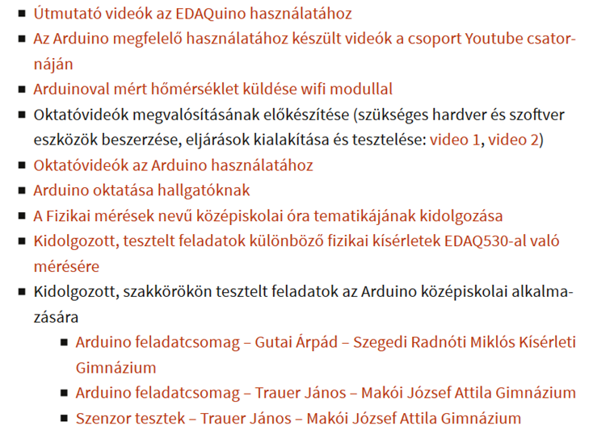
Oktatási gyakorlatok diákoknak, hallgatóknak, tanároknak
http://www.inf.u-szeged.hu/miszak/tevekenysegunk/

Slide 6
A tervezett képzésünk tananyagai, részletei
Blended képzés
Az előzetes anyagok két fő fejezete:
a C-programozás alapjai
elektronikai alapismeretek
A személyes jelenlét laborgyakorlati órákkal telik.
Jó lenne megoldani, hogy a képzés végén hazavihető legyen a használt eszközkészlet!

Slide 7
Ami a laborfoglalkozások megkezdése előtt szükséges:
Programozási alapok
Elektronikai alapok
Az Arduino bemutatása

Slide 8
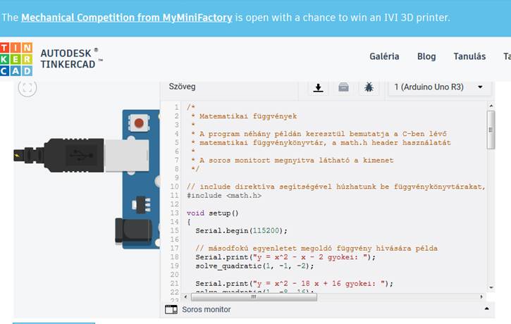
Programozási alapok
Rövid szöveges tananyag
Szimulátoros programok
Programozási feladatok
Kvízkérdések

Slide 9
Elektronikai alapok
Tematika: Áram és feszültség, ohm törvény, egyszerű áramkörök, csomóponti törvény, huroktörvény. További passzív komponensek (kondenzátor, tekercs). Aktív komponensek (dióda, LED, tranzisztor). Logikai jelek, jelszintek.
Feladatok: egyszerű számolások, kapcsolások értelmezése, kapcsolások rajzolása, áramkörszimulátor használata
Számonkérés: teszt, számolásokkal

Slide 10
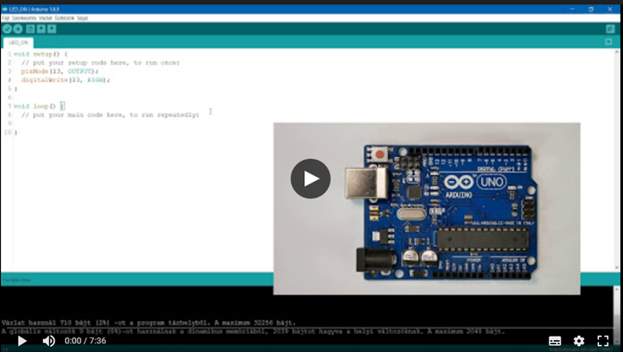
Az Arduino bemutatása
Rövid szöveges tananyag
Videofilm

Slide 11
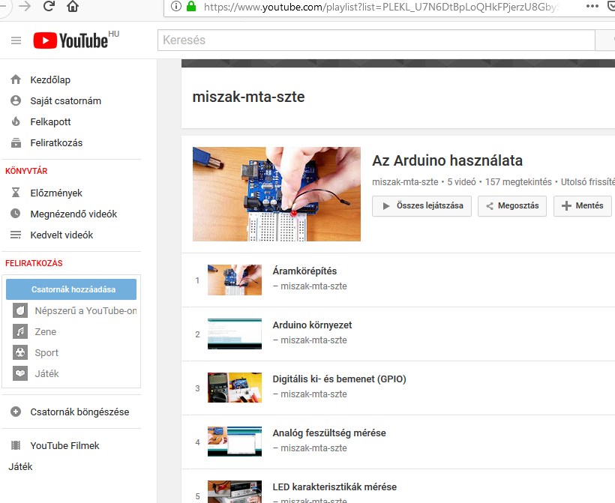
Videofilmek az önálló tanuláshoz

Slide 12
Laborfoglalkozások a képzés második részében
Előfeltétel: a moodle-ben készített teszt sikeres kitöltése
Kis létszámú csoportokban zajló foglalkozások

Slide 13
Tananyagok előtesztelése
Az elkészült tananyagrészeket olyan kollégák is megnézték és véleményezték, aki még nem dolgoznak Arduinoval, nem is programoznak (de érdeklődnek).
Korrekciókat hajtottunk végre.

Slide 14
A „Fizikai mérések” óra koncepciója
A tanulók által a mindennapokban is használt eszközök működése megérthető.
A mérőrendszerek megismerését elősegítik a saját fejlesztésű eszközök.
Az eszközök használata során a klasszikus fizika tananyag kicsit más megközelítésben kerülhet elő.
Az órák döntő többségén egyéni vagy páros munka zajlik: számítógépes vagy telefonos méréseket végeznek a diákok.
Jegyzőkönyveiket digitális formában töltik fel az iskola moodle-felületére.

Slide 15
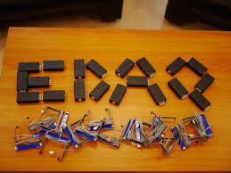
Eszközök
Edaq530 készlet szenzorokkal (Ez adta az Arduinoval alkalmazható Edaquino alapját, ami a kutatócsoportunk legújabb eszközfejlesztése.)
Tanulói telefonok mérésre alkalmas applikációval (például Phyphox)
Videofelvételek és Tracker videoelemző program

Slide 16
A tananyag főbb elemei
Excel-ismereti alapok Jegyzőkönyv készítése | Gyorsulásszenzorok működési modellje, kalibrálása
Az Edaq530 megismerése Fotopletizmográf, pulzusmérés | Szabadesés vizsgálata
Szenzorok a hétköznapokban | Gyorsulásszenzorok – rezgőmozgás (telefonnal is)
Mintavételezett mérés, mintavételi tétel sértése | Nyomásszenzorok működése és alkalmazásaik
Fotokapu működése (nehézségi gyorsulás mérése útsokszorozással) 1. | Mérés relatív nyomásszenzorral
Mérési hibák | Hall-szenzor működése és alkalmazásai
Fotokapuk működése (energia-megmaradás vizsgálata fonálingával) | Analóg-digitális konverzió modellje Digitális-analóg konverzió modellje
Fotokapu (fonálinga, es lengésidejének vizsgálata) | Videofilmek elemzése, tracker
Mérési gyakorlat termisztorral | Tanulói projektek bemutatása

Slide 17
Munkaformák, tanulói aktivitások
Egyéni vagy páros munka
A tanév elején irányított mérések, részletes jegyzőkönyv-sablonnal, később egyre önállóbb tanulói munkák, tanév végére saját tervezésű projektek bemutatása
Ismert jelenségek igazoló mérése és felfedeztető mérőkísérletek egyaránt szerepelnek

Slide 19
A 12. évfolyam Fizikai mérések órája
Az elektronika alapjai
Heti egy órás laborgyakorlat
10 órában áramkörépítés „hagyományos” fizikai kísérleti eszközökkel
20 órában Arduino használata

